Slide 1
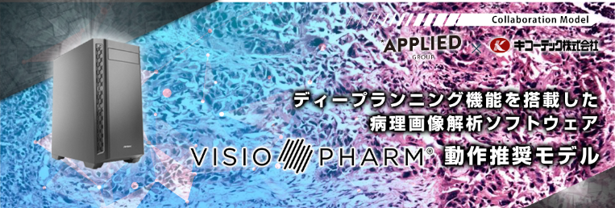
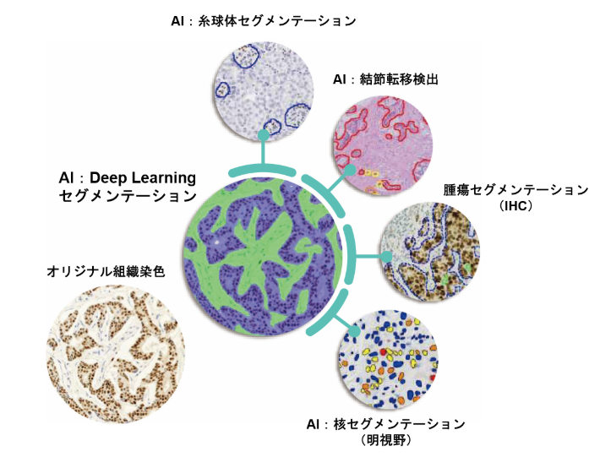
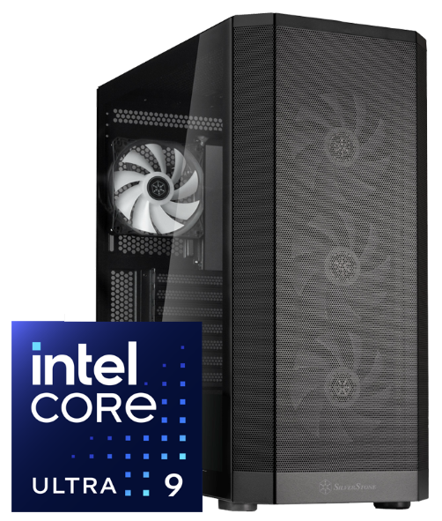

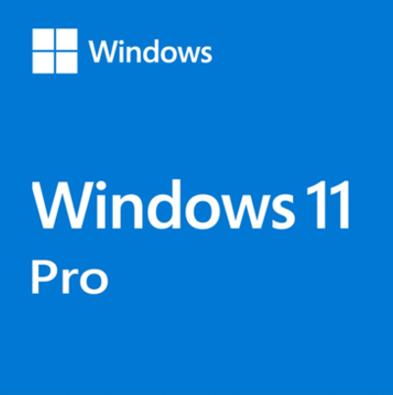



Visiopharmはディープラーニング機能を搭載
した病理画像解析ソフトウェアです。
大量組織標本から得られる画像データの解析を、高度な人工知能（AI）により強力にアシストします。種々のアプリケーションに対応したプレビルドの解析プロトコルが用意されており、目的に合った解析アルゴリズムを選択し的確な結果を得ることができます。
画像解析に有利な高性能GPUを搭載したHPC
■ CPU：Core Ultra 9 285K
(3.7-5.5GHz/24コア(P8/E16)）
■ メモリ： 128GB （64GB×2） DDR5-6400
■ ストレージ：2TB M.2 NVMe SSD
■ グラフィック：NVIDIA GeForce RTX 5090 32GB-GDDR7
(DisplayPort×3,HDMI×1)
■ OS： Windows 11 Pro 64bit
■ 電源：1,300W（80 Plus Titanium 認証）
■ 1年間センドバック方式ハードウェア保証
839,800
APPLIED
Be-Clia Type-ZU2V2-9-5090
（税別）
円
カスタマイズのご要望も承ります
https://bto-pc.applied.ne.jp/c13-c27-pm1318.html
解析速度が圧倒的！24コアCPU搭載!
Visiopharmの処理には、CPUのコア数が多い方が良いと言えます。
また、メモリも32GB以上、グラフィックボードのビデオメモリは12GB以上が
推奨であるため、上記機種は最適な構成になっております。
https://www.applied.ne.jp/rs/
デ
ジ
タ
ル
丸
ご
と
ア
プ
ラ
イ
ド
または
アプライド Biz

Slide 2



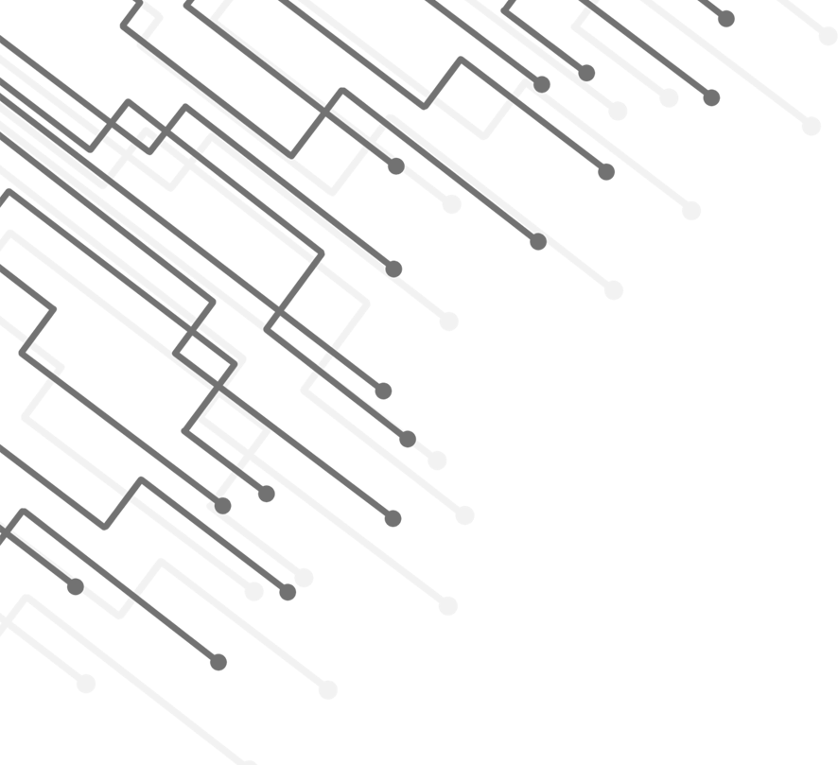


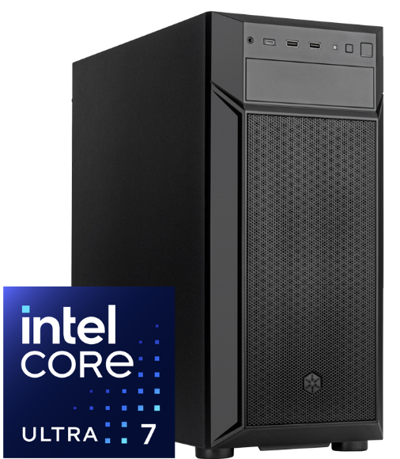
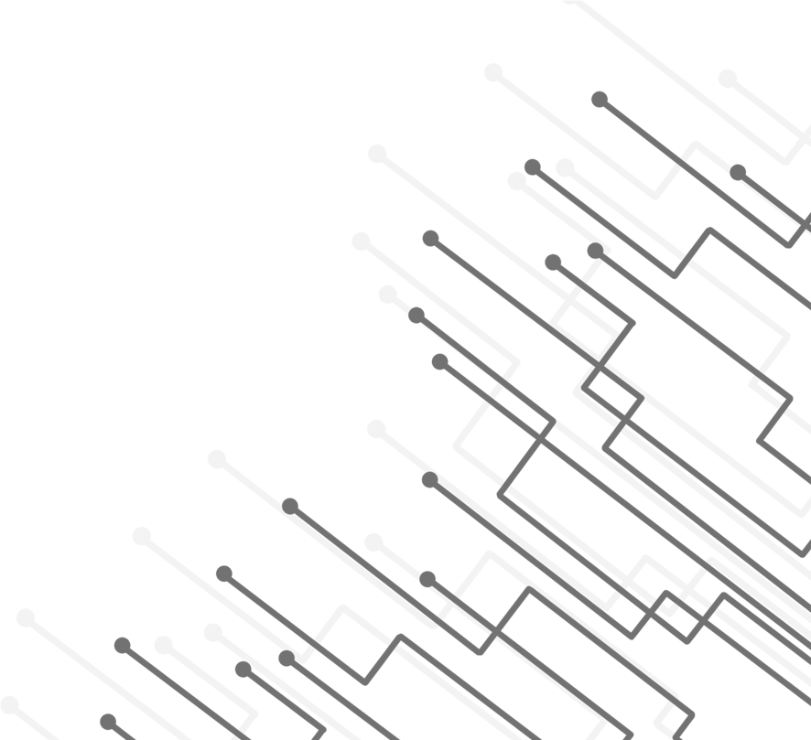
Visiopharmは、ディープラーニング機能を搭載した病理画像解析ソフトウェアです。大量組織標本から得られる画像データの解析が可能です。
20コアCPU搭載で、各種人気パーツを選定したバランスの取れたモデル
■ CPU：Core Ultra 7 265
(P2.4-5.2GHz/20コア(P8+E12)/20T）
■ メモリ： 64GB （32GB×2） DDR5-6400
■ ストレージ：1TB M.2 NVMe SSD
■ グラフィック：NVIDIA GeForce RTX 5080 16GB-GDDR7
DisplayPort×3,HDMI×1
■ OS： Windows 11 Pro 64bit
■ 電源：1,000W（80 Plus Gold 認証）
■ 1年間センドバック方式ハードウェア保証
APPLIED
Be-Clia Type-TU2-7-5080
478,000
税別
円
人気のCPU搭載で構成されたコストパフォーマンスの良いモデル
■ CPU：Core Ultra 7 265
（P2.4-5.2GHz/20コア(P8+E12)/20T ）
■ メモリ： 32GB （16GB×2） DDR5-5600
■ ストレージ：1TB M.2 NVMe SSD
■ グラフィック：NVIDIA GeForce RTX 5070 12GB-GDDR7
DisplayPort×3,HDMI×1
■ OS： Windows 11 Pro 64bit
■ 電源：1,000W（80 Plus Gold 認証）
■ 1年間センドバック方式ハードウェア保証
APPLIED
Be-Clia Type-TU2-7-5070
368,000
税別
円
https://www.applied.ne.jp/rs/
デ
ジ
タ
ル
丸
ご
と
ア
プ
ラ
イ
ド
または
アプライド Biz

